Slide 1

Chào mừng quý thầy cô về dự giờ lớp 10A4

Slide 2
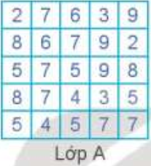
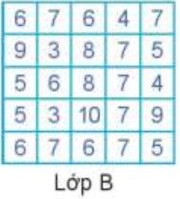
MỞ ĐẦU
 Quan sát hai mẫu số liệu trên, có thể đánh giá được phương pháp nào hiệu quả hơn không?

Slide 3

BÀI 2
CÁC SỐ ĐẶC TRƯNG ĐO XU THẾ TRUNG TÂM
CHO MẪU SỐ LIỆU KHÔNG GHÉP NHÓM
Giáo viên: Hà Thị Chi
Lớp dạy: 10A4

Slide 4
Sản phẩm hoạt động 1.
Điểm trung bình khảo sát môn tiếng Anh lớp A
Điểm trung bình khảo sát môn tiếng Anh lớp B

Slide 5
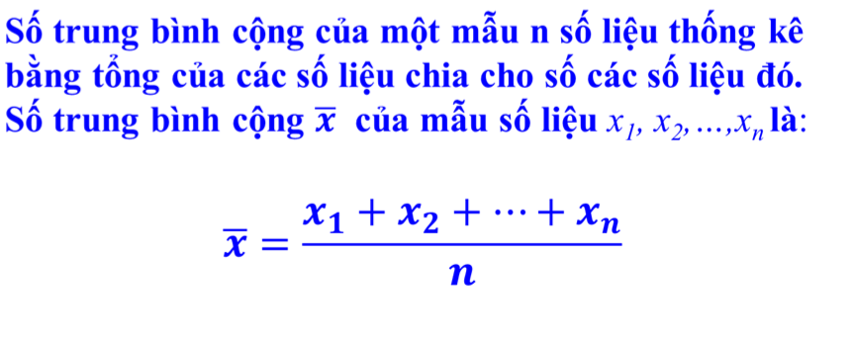
I. SỐ TRUNG BÌNH CỘNG
Định nghĩa

Slide 6
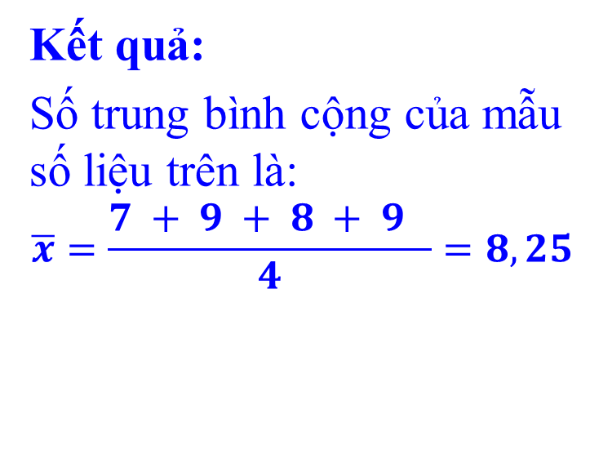
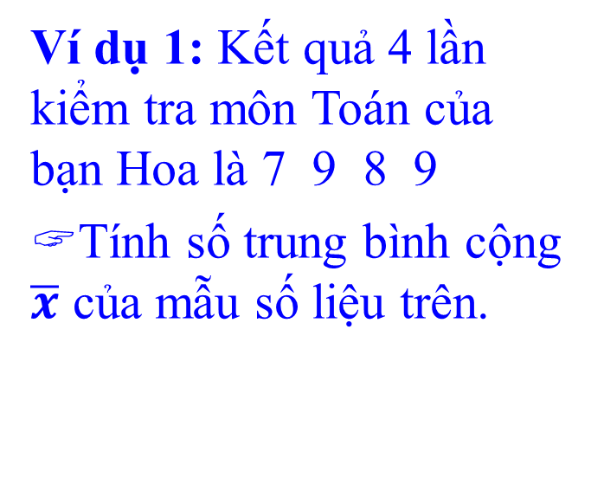
I. SỐ TRUNG BÌNH CỘNG
Ví dụ 1: Kết quả 4 lần kiểm tra môn Toán của bạn Hoa là 7 9 8 9
Tính số trung bình cộng $\overline{x}$ của mẫu số liệu trên.
Kết quả:
Số trung bình cộng của mẫu số liệu trên là:
$$\overline{x}=\frac{7 + 9 + 8 + 9 }{4}=8,25$$

Slide 7


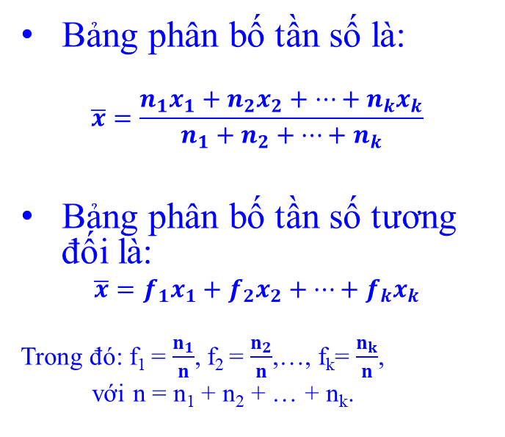
I. SỐ TRUNG BÌNH CỘNG
Bảng phân bố tần số là:
Bảng phân bố tần số tương đối là:
Bảng phân bố tần số là:
$$\overline{x}=\frac{n_{1}x_{1}+n_{2}x_{2}+…+n_{k}x_{k}}{n_{1}+n_{2}+…+n_{k}}$$
Bảng phân bố tần số tương đối là:
$$\overline{x}=f_{1}x_{1}+f_{2}x_{2}+…+f_{k}x_{k}$$
Trong đó: f₁ = $\frac{n_{1}}{n}$, f₂ = $\frac{n_{2}}{n}$,…, f_{k}= $\frac{n_{k}}{n}$,
với n = n₁ + n₂ + … + n_{k}.

Slide 8
I. SỐ TRUNG BÌNH CỘNG
2. Ý nghĩa
Khi các số liệu trong mẫu ít sai lệch với số trung bình cộng, ta có thể giải quyết được vấn đề trên bằng cách lấy số trung bình cộng làm đại diện cho mẫu số liệu này.

Slide 9
Hoạt động 2.
Hãy sắp xếp các giá trị của mẫu số liệu theo thứ tự không giảm?
Giá trị chính giữa mẫu lớp A và lớp B là bao nhiêu?

Slide 10
Sản phẩm hoạt động 2
Lớp A
2 2 3 3 4 4 5 5 5 5 5 6 6 7 7 7 7 7 7 8 8 8 9 9 9
Lớp B
3 3 4 4 5 5 5 5 6 6 6 6 6 7 7 7 7 7 7 7 8 8 9 9 10
Giá trị chính giữa mẫu số liệu lớp A là 6
Giá trị chính giữa mẫu số liệu lớp B là 6

Slide 11
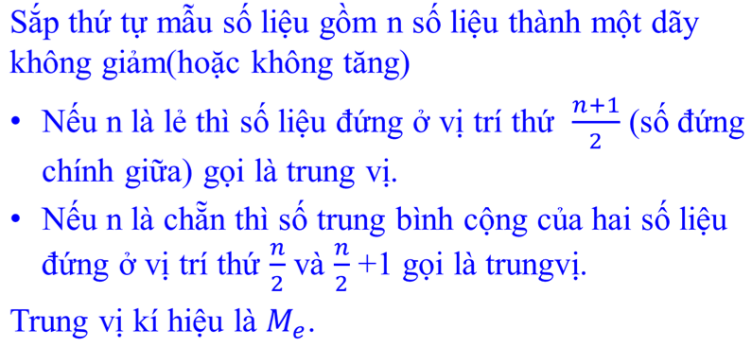
II. TRUNG VỊ
Định nghĩa

Slide 12
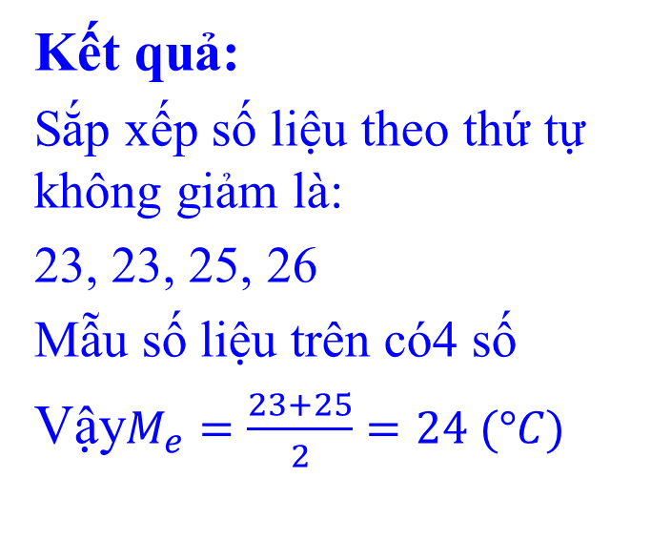
II. TRUNG VỊ
Ví dụ 2: Nhiệt độ buổi tối ở Hà Nội ngày 21/11/2021 lúc 20 giờ, 21 giờ, 22 giờ, 23 giờ lần lượt là 26, 25 , 23, 23 (đơn vị: ).
(Nguồn: https://accuweather:com)
Tìm trung vị của mẫu số liệu trên.
Kết quả:
Sắp xếp số liệu theo thứ tự không giảm là:
23, 23, 25, 26
Mẫu số liệu trên có4 số
Vậy$M_{e}=\frac{23+25}{2}=24 (°C)$

Slide 13
II. TRUNG VỊ
2. Ý nghĩa
Nếu những số liệu số trong mẫu có sự chênh lệch lớn thì ta nên chọn thêm trung vị làm đại diện cho mẫu số liệu đó nhằm điều chỉnh một số hạn chế khi sử dụng số trung bình cộng.
Những kết luận về đối tượng thống kê rút ra khi đó sẽ tin cậy hơn.

Slide 14
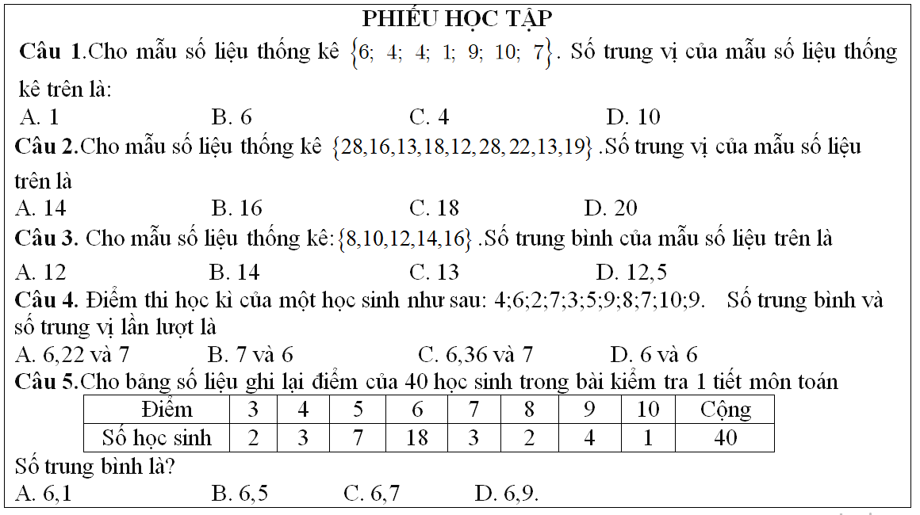
LUYỆN TẬP

Slide 15
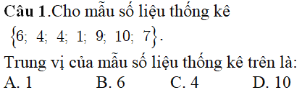
1
19
20
13
14
11
8
10
16
3
0
15
2
4
1
18
12
5
9
17
6
7
ĐÁP ÁN
B
ANS
TIME

Slide 16
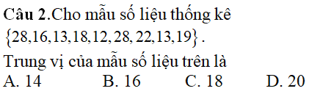
2
19
20
13
14
11
8
10
16
3
0
15
2
4
1
18
12
5
9
17
6
7
ĐÁP ÁN
C
ANS
TIME

Slide 17
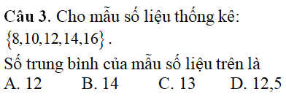
3
19
20
13
14
11
8
10
16
3
0
15
2
4
1
18
12
5
9
17
6
7
ĐÁP ÁN
A
ANS
TIME

Slide 18
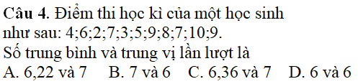
4
19
20
13
14
11
8
10
16
3
0
15
2
4
1
18
12
5
9
17
6
7
ĐÁP ÁN
C
ANS
TIME

Slide 19
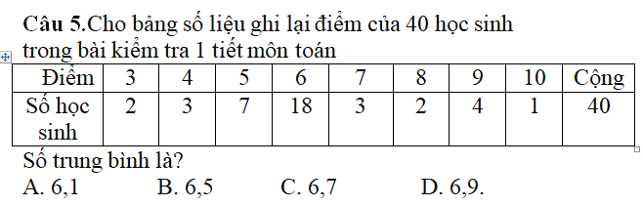
5
19
20
13
14
11
8
10
16
3
0
15
2
4
1
18
12
5
9
17
6
7
ĐÁP ÁN
A
ANS
TIME

Slide 20
VẬN DỤNG
Tổng số ca mắc Covid – 19 tính đến ngày 26-8-2021 tại Tp Hồ Chí Minh và một số tỉnh lân cận được thống kê như sau:
190174 81182 19728 19048 8155 6103 5807 4544 3760 3297 2541 2000 1934 1602 1195
(Theo Bộ Y tế)
 Tính số trung bình và trung vị của dãy số liệu trên
 Giải thích tại sao số trung bình và trung vị lại khác nhau nhiều ?

Slide 21
VẬN DỤNG
a. Số trung bình của dãy số liệu trên:
b.Sắp xếp các giá trị trong mẫu số liệu theo thứ tự không giảm
1195 1602 1934 2000 2541 3297 3760 4544 5807 6103 8155 19048 19728 81182 190174
Số trung vị của dãy số liệu trên: 4544

Slide 22
VẬN DỤNG
b) Số trung bình lớn hơn số trung vị nhiều là do trong dãy số có một giá trị rất lớn là 190174. Trung vị không bị ảnh hưởng bởi giá trị bất thường

Slide 23


Xin chân thành cảm ơn sự theo dõi
của quý thầy cô và các em!
23

